Slide 1
Indukčný a mezomérny efekt

Slide 2
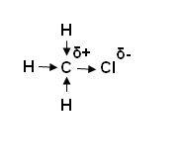
Indukčný efekt = I (indukčný účinok)
Polarizácia na σ väzbách
Označujeme šípkou:

Slide 3
Zaporný indukčný efekt –I
Spôsobujú ho atómy alebo aj skupiny atómov, ktoré majú elektrónakceptorné účinky. Takýmito atómami alebo skupinou atómov sú atómy s kladným nábojom alebo s veľkou elektronegativitou X. Elektronegativita je schopnosť atómu priťahovať väzbový elektrónový pár.
Atómy alebo skupiny atómov k sebe teda priťahujú elektróny , čo má za následok zníženie elektrónovej hustoty na susednom atóme, v prípade organických zlúčenín na uhlíkovom reťazci. K takýmto atómom patria napríklad halogény – vysoká elektronegativita.
Záporný indukčný efekt – skupina – substituent znižuje na reakčnom centre elektrónovú hustotu.
Substituenty, ktoré majú –I efekt :
Napríklad:
-F, -Cl, -Br, -I, -OR, -NH2, -NO2, -NO, -OH

Slide 4
Kladný indukčný efekt +I
Spôsobujú ho atómy alebo skupiny atómov, ktoré majú nízku hodnotu elektronegativity –(k takýmto atómom zaraďujeme napríklad kovy) alebo skupiny atómov, ktoré elektróny odpudzujú – (napríklad alkyly). Dochádza k zvýšeniu elektrónovej hustoty na susedných atómoch, v prípade organických zlúčenín dochádza k zvýšeniu elektrónovej hustoty na uhlíkovom reťazci.
Kladný indukčný efekt – skupina - substituent spôsobuje na reakčnom centre zvýšenie elektrónovej hustoty.
Substituenty, ktoré majú +I efekt
Napríklad:
CH3-, CH3-CH2-
(Indukčný efekt - polarizácia po σ väzbách do vzdialenosti štyroch väzieb od zdroja polarizácie)

Slide 5
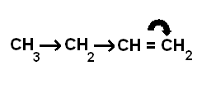
Mezomérny efekt M
Niekedy ho nazývame aj konjugačný efekt
Pozorujeme ho na π väzbách
Mezomérny efekt = polarizácia po π väzbách
Označujeme ho ohnutou šípkou

Slide 6
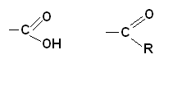
Záporný mezomérny efekt –M
Spôsobujú ho atómy alebo skupiny atómov, ktoré majú elektrónový deficit, a ktoré priťahujú elektróny π a tým pádom dochádza k zníženiu elektrónovej hustoty na násobných väzbách alebo na aromatickom jadre.
Substituenty, ktoré majú –M efekt
Napríklad:
-NO2, -CH=O

Slide 7
Kladný mezomérny efekt + M
Spôsobujú ho atómy alebo skupiny atómov, ktoré majú neväzbové elektróny, ktoré poskytujú systému. Tým sa zvyšuje elektrónová hustota na uhlíku, ktorý je viazaný násobnou väzbou alebo na aromatickom systéme.
Substituenty, ktoré majú +M efekt
Príklad:
-I, -Br, -Cl, NH2, -OH, -OR, -F

Slide 8
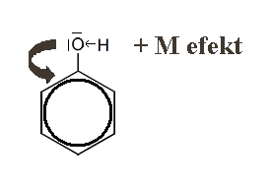
Príklady mezomérneho a indukčného efektu
Fenoly
- vo fenoloch vzniká kladný mezomérny efekt
Hydroxylová skupina na aromatickom jadre má vplyv na jeho reaktivitu a aromatické jadro vplýva na hydroxylovú skupinu – OH skupina fenolu je v konjugácii s π elektrónmi aromatického jadra (+ M efekt), kvôli čomu sa zvyšuje polarita väzby O-H a súčasne kyslý charakter oproti alkoholom.

Slide 9
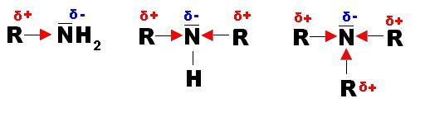
Amíny :
Kladný indukčný efekt alkylových skupín vplýva na zvýšenie elektrónovej hustoty na dusíku. Z toho dôvodu sú amíny silnejšie zásady ako amoniak.

